Slide 1
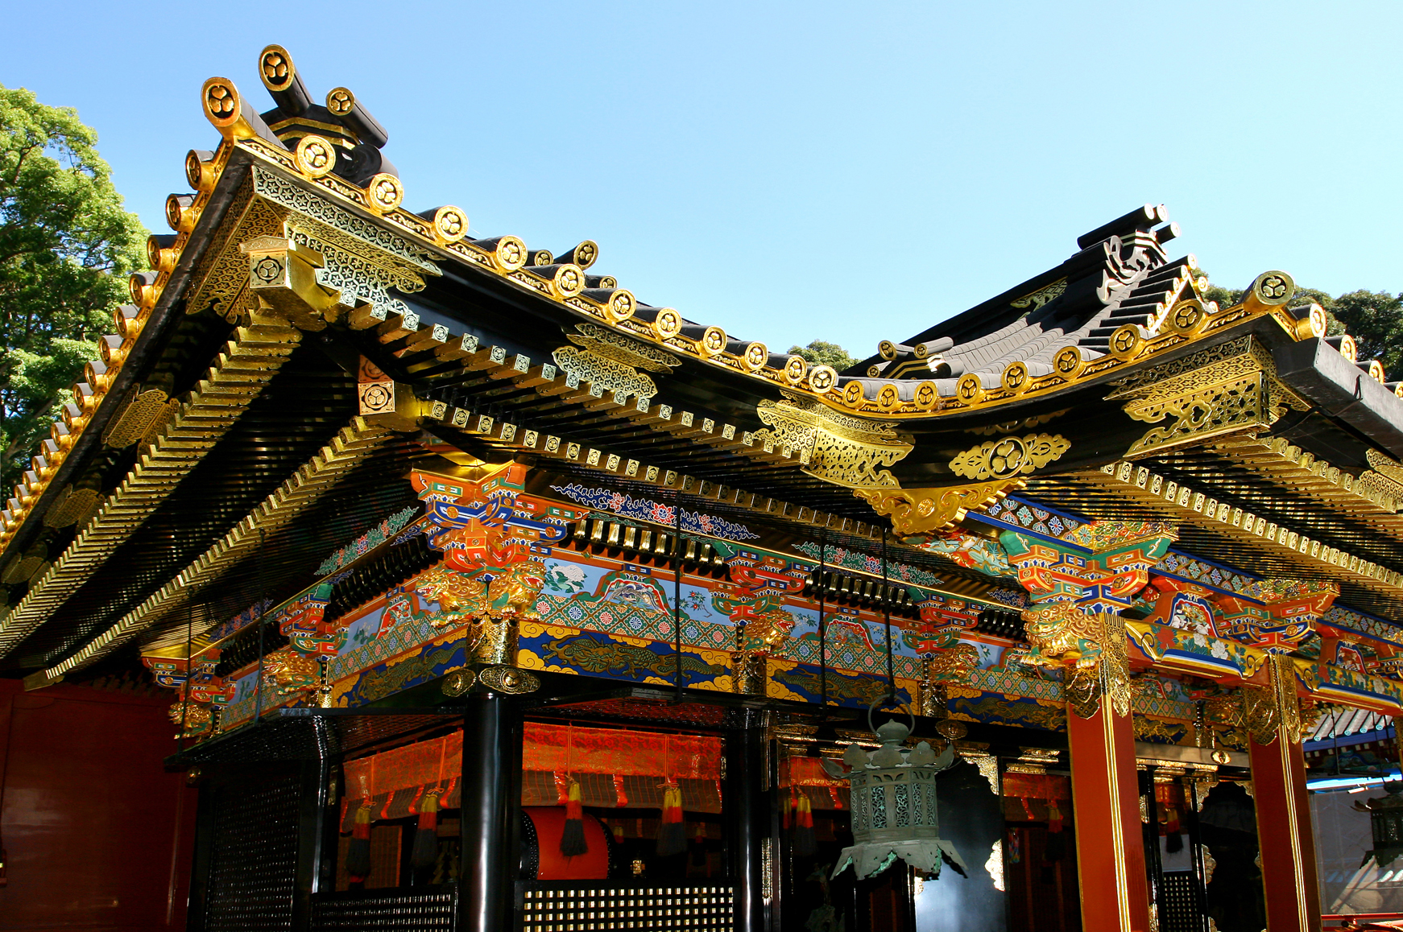

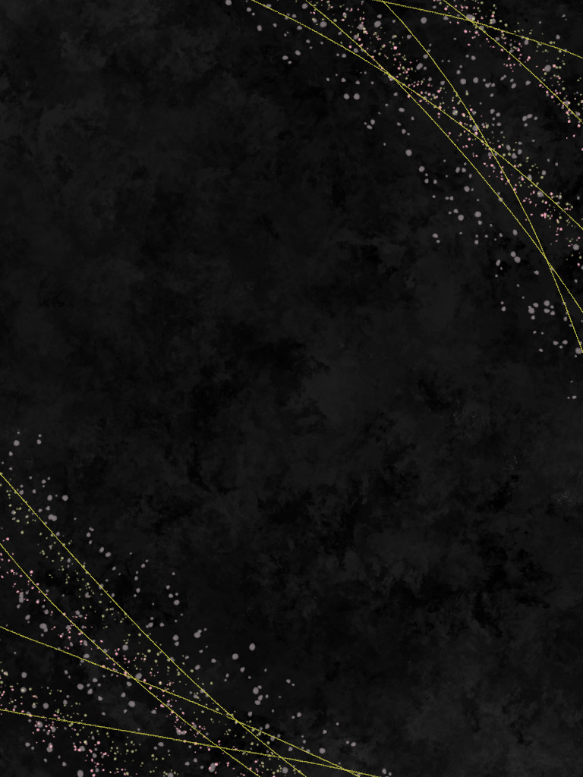

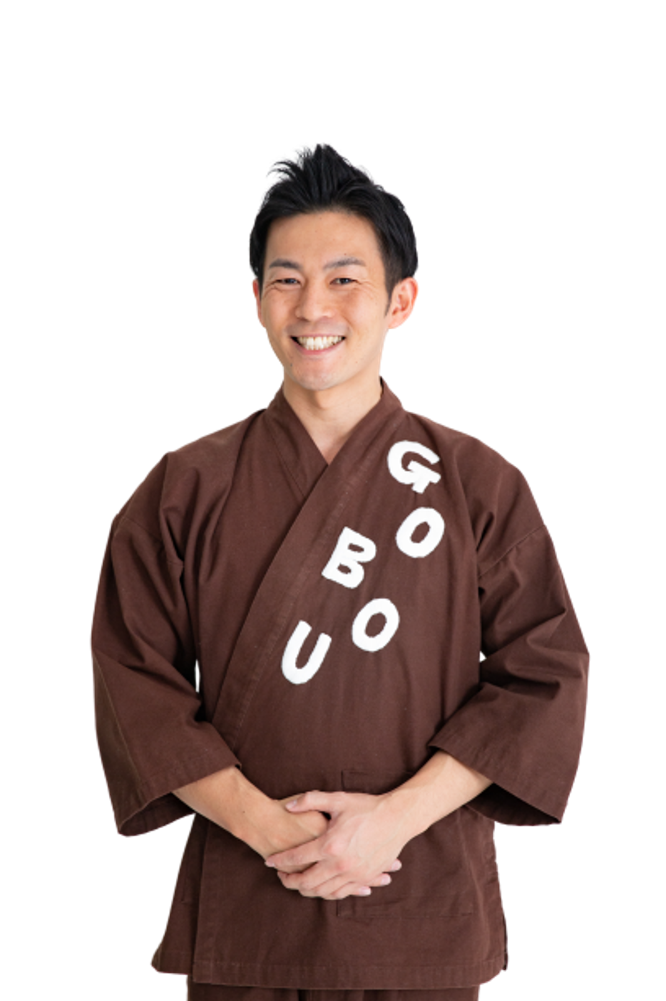

ごぼう先生と行く！
徳川家康公が眠る聖地
久能山東照宮
（静岡県）
5
6
日
開 催
月 日
月
14:00 ~ 15:00
音楽や体操を
ご一緒に！
ごぼう先生

